Slide 1
Herzlich Willkommen
zur
36. Mitgliederversammlung
des VHE-Nord
WUNDERINO Arena Kiel, 14.06.2024

Slide 2
Tagesordnung zur 35. Mitgliederversammlung
Begrüßung, Genehmigung der Tagesordnung und
Feststellung der Beschlussfähigkeit
Durchsprache und Genehmigung des Protokolls über die
35. Mitgliederversammlung des VHE-Nord am 15.06.2023
Berichtspunkte
Haushaltsabschluss 2023
Laufendes Wirtschaftsjahr und Haushaltsplan 2025
Personalien
Möglichkeit der Kurzvorstellung neuer Mitgliedsbetriebe
Verschiedenes
Termine
Notes:
Zu Genehmigung der Tagesordnung und zu den späteren Kandidaten und Wahlvorschlägen des aktuellen Vorstands:
Es sind keine Ergänzungen in der satzungsmäßigen Frist eingegangen

Slide 3
Organisatorischer Ablauf
14. Juni 2024
09:00 - ca. 12:00 Uhr 36. Mitgliederversammlung des VHE-Nord e.V.
gegen 10:15/10:30 Uhr 20minütige Kaffeepause
Ca. 12:00 - 12:45 Uhr Mittagsimbiss
Ab ca. 14:00 Uhr Ca. 2stündige Exkursion zur Besichtigung des
oar Humus- und Erdenwerkes
(Eigene Anfahrt, 20-25 min.)
Adresse: oar Humus- und Erdenwerk,
Dehnhöft 5, 24161 Altenholz
Oder einfach einen Kaffee genießen und noch einen Klönschnack mit den Kollegen halten. Viel Spaß!
Notes:
Noch vor TOP 2 (Genehmigung Protokolls) auf organisatorischen Ablauf hinweisen.

Slide 4
TOP 2 Protokoll der 35. Mitgliederversammlung
Begrüßung, Genehmigung der Tagesordnung und
Feststellung der Beschlussfähigkeit
Durchsprache und Genehmigung des Protokolls über die
35. Mitgliederversammlung des VHE-Nord am 15.06.2023
Berichtspunkte
Haushaltsabschluss 2023
Laufendes Wirtschaftsjahr und Haushaltsplan 2025
Personalien
Möglichkeit der Kurzvorstellung neuer Mitgliedsbetriebe
Verschiedenes
Termine
Notes:
TOP 2: Genehmigung des Protokolls der 35. Mitgliederversammlung vom 15.06.2023 auf Burg Warberg
Gibt es Anmerkungen zum Protokoll ?

Slide 5
TOP 3 Berichtspunkte
Begrüßung, Genehmigung der Tagesordnung und
Feststellung der Beschlussfähigkeit
Durchsprache und Genehmigung des Protokolls über die
35. Mitgliederversammlung des VHE-Nord am 15.06.2023
Berichtspunkte
Haushaltsabschluss 2023
Laufendes Wirtschaftsjahr und Haushaltsplan 2025
Personalien
Möglichkeit der Kurzvorstellung neuer Mitgliedsbetriebe
Verschiedenes
Termine

Slide 6
TOP 3.1 Bericht des Vorstands (I)
Der Vorstand hat seit der letzten Mitgliederversammlung am 15.06.2023 auf Burg Warberg an folgenden Terminen in Präsenz getagt:
94. Sitzung am 20.09.2023 in Hannover
95. Sitzung am 18.12.2023 in Bispingen-Niederhaverbeck
96. Sitzung am 25.04.2024 in Hannover

Slide 7
TOP 3.1: Bericht des Vorstands (II)
Inhalte der Vorstandssitzungen waren im Wesentlichen folgende Themen:
Allgemeine Vorgänge in der Geschäftsstelle (u.a. Qualitäts-betreuung, Finanzstatus)
Aktivitäten der Arbeitskreise (TOP 3.2)
Aktivitäten der BGK (TOP 3.3)
Mitgliederversammlung 2023 (Resümee und Finanzen)
sehr schönes Ambiente, guter Ablauf und gute Zusammenarbeit mit dem Hotel
sehr positive Rückmeldungen von Teilnehmern und von den Referenten der Fachtagung
Finanzen im Gesamtergebnis zwar wie in früheren Jahren negativ, aber im Verhältnis zu den Vorjahren günstiger
Notes:
Auf die inhaltlich relevanten Themen zu den AK‘s und der BGK, welche im Vorstand besprochen wurden, wird unter den genannten TOP‘s 3.2 und 3.3 eingegangen.
Gesamtergebnis 2023 -1.600 € zu -3.000 bis 4.200 € in den Vorjahren

Slide 8
TOP 3.1: Bericht des Vorstands (III)
Inhalte der Vorstandssitzungen waren im Wesentlichen folgende Themen (… Fortsetzung):
Vorbereitung Fachtagung und Mitgliederversammlung des
VHE-Nord 2024 in Kiel
(u.a. Finanzen (Jahresabschluss 2023 und Plan 2025), anstehende Veränderungen in den Vereinsämtern, potenzielle Kandidaten für eine Nachfolge be- und ansprechen und Wahlvorschläge formulieren)
Beschlüsse zu Mitgliederangelegenheiten
(eingegangene Mitgliedsanträge, Statusfragen u. ä.)
Verhaltenskodex Regionale Gütegemeinschaften und VHE‘s
Engere Verbändezusammenarbeit

Slide 9
TOP 3.1 Bericht des Vorstands (IV)
Behandlung fachlicher und rechtlicher Themen:
§ 2a novellierte BioAbfV -> erste Erfahrungen, Standpunkt des VHE-Nord e.V.
TA Luft und unterschiedlicher Umgang in den Bundesländern mit der Verordnung, auch zur Frage offene oder geschlossene Anlage bei Biogutbehandlung
Pflanzenkohle – ein Thema?
CO₂-Abgabe bei Verbrennungsanlagen -> Auswirkungen bei Siebüberläufen

Slide 10
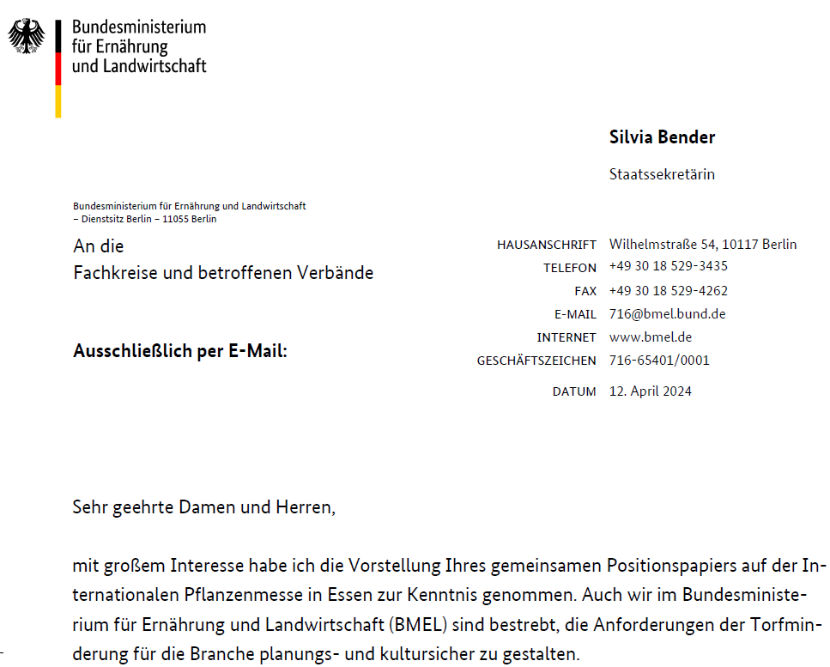
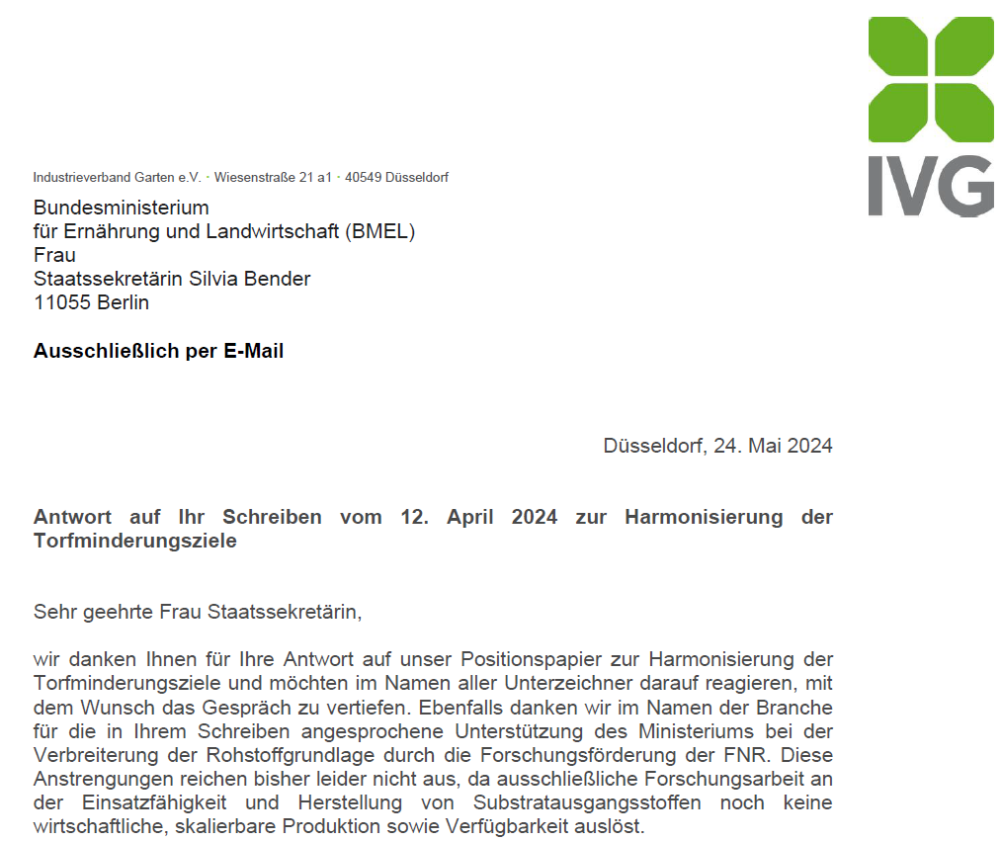
TOP 3.1 Bericht der Geschäftsführung (I)
Arbeitsschwerpunkte der letzten 12 Monate:
  Zusammenarbeit mit anderen Verbandsakteuren online beim Netzwerk „Aktion Biotonne Deutschland“
  Zusammenarbeit mit anderen Verbandsakteuren der Gartenbau- und Kompostbranche an einem Positionspapier zum Zeitplan der Torfminderungsstrategie (ab 2026 in Hobbyerden 0 %, im Profibereich ab 2030 weitestgehend und ab 2038 0 %)
  => aktueller Austausch mit dem Bundeslandwirtschaftsministerium

Slide 11

TOP 3.1 Bericht der Geschäftsführung (II)
Arbeitsschwerpunkte der letzten 12 Monate:
  Gemeinsames Verbändeprojekt „Siebüberläufe in der Emissionsberichterstattung“
  (Hintergrund ist die unverhält-
  nismäßige CO₂-Abgabe für
  Siebüberläufe bei Beseitigung)
  Vorbereitung der diesjährigen
  Fachtagung und Mitgliederver-
  sammlung (13./14. Juni 2024)

Slide 12
TOP 3.1 Bericht der Geschäftsführung (III)
Betreuung der Verbandsgremien:
Neben der Vorbereitung der diesjährigen 36. Mitgliederversammlung fanden weiterhin statt:
  Drei reguläre Vorstandssitzungen in Präsenz in Hannover
  Zwei gemeinsame Sitzungen der beiden Abeitskreise in Präsenz
  Drei Sitzungen des AK Öffentlichkeitsarbeit online
  Drei Sitzungen des AK Recht, einmal als Unter-AG zu § 2a der novellierten BioAbfV
Notes:
Zu den Gremiensitzungen inhaltlich bei Bericht Vorstand und Bericht AK‘s

Slide 13
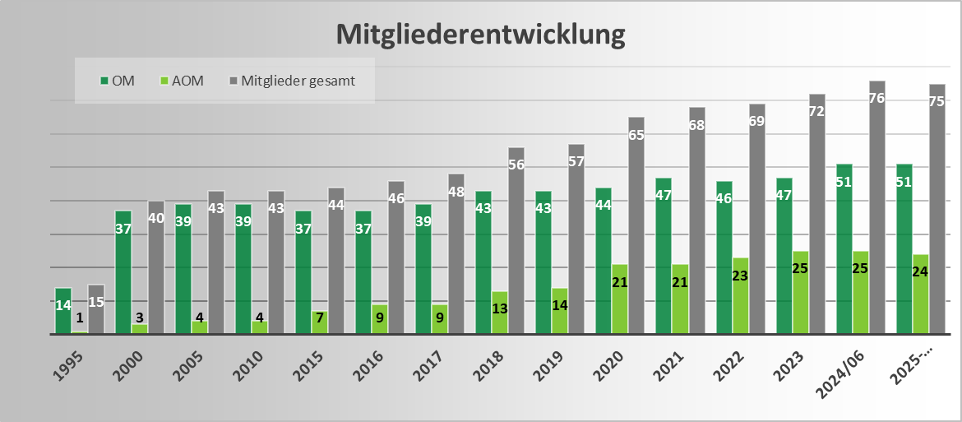
TOP 3.1 Bericht der Geschäftsführung (IV)
Mitglieder-Entwicklung des VHE-Nord von 1995 bis 06.2024
Notes:
Aktuell:
76 Mitglieder, davon 25 AOM (12 Firmen, 8 Einzelpersonen (inkl. 1 Ehrenmitglied), 5 Verbände (ggs, Biopark, ASA, ANS bzw. seit Anfang 2022 DGAW, Bundesgütegemeinschaft Holzasche) mit Gegenseitigkeit)
51 OM mit 64 Anlagen (Stand 07.06.2024)

Slide 14
TOP 3.1 Bericht der Geschäftsführung (V)
Kooperationen/Kontakte:
IFAAS: Auch dieses Frühjahr haben wir wieder mit Beiträgen von Stefan Grüner und Ulf Meyer zu Westerhausen im Rahmen der EfB-Fortbildung unterstützt
VHE: An der Zeitschrift HuMuss wird z.Zt. nicht gearbeitet; Bestellmöglichkeiten für den Kalender KosmosKompost sowie aktuell erscheinende Sonderdrucke bestehen weiterhin; punktuell weitere Zusammenarbeit kann verstärkt werden
Niedersächsischen Torfersatzforum: Beteiligung an der Plenarsitzung in diesem Frühjahr, Mitarbeit in den AK‘s derzeit stark eingeschränkt
ggs Gütegemeinschaft Substrate für Pflanzen: Durch die räumliche Nähe Austausch zu verschiedenen Themen
Notes:
Aufruf, von den Bestellmöglichkeiten Gebrauch zu machen -> ggf. Rückmeldung, was gut und weniger gut ist bzw. nicht gefällt

Slide 15
TOP 3.1 Bericht der Geschäftsführung (VI)
Kooperationen/Kontakte (Fortsetzung):
ASA: Über die gegenseitige Mitgliedschaft weiterhin Beteiligung der Geschäftsführung an der AG Biologische Abfallbehandlung und an der Mitgliederversammlung sichergestellt
VKU FA Biologische Behandlung: Die langjährige Mitarbeit durch die Geschäftsführung im Rahmen der Tätigkeit für aha wird fortge-setzt
DGAW (früher ANS): Arbeitskreis Biologische Behandlung etabliert; bei der DGAW wird ein breites Themenspektrum betrachtet und darüber berichtet; durch die gegenseitige Mitgliedschaft erhalten wir davon Kenntnis
Bundesgütegemeinschaft Holzasche (BGH): Der Kontakt konnte aus zeitlichen Gründen noch nicht weiter intensiviert werden; Andre Nyhoegen ist jedoch QB bei der BGH und ist Informationsmittler

Slide 16
TOP 3.1 Bericht der Geschäftsführung (VII)
Qualitätsbetreuung im Auftrag der BGK e.V. als zweites Hauptbetätigungsfeld des VHE-Nord:
Anlagenanzahl: Der VHE-Nord betreut derzeit 93 Anlagen (-1 seit letzter MGV). Die meisten Anerkennungsverfahren der letzten Jahre sind inzwischen abgeschlossen oder kurz vor Abschluss.
Qualitätsbetreuer und Anlagenbesuche 2024 (aktueller Stand): Andre Nyhoegen (8), Holger Pfau (11), Klaus Wulff (12), Ulf Meyer zu Westerhausen (14). Die Besuche sind angelaufen.
Routinemäßige Durchsicht der quartalsmäßigen Analysedoku-mentationen und ggf. Kontaktaufnahme mit Gütesicherungs-beauftragten bei Auffälligkeiten
Teilnahme an QB-Schulungen – in der Regel zweimal im Jahr
(25.10.2023 bei c-trace in Bielefeld, 18.04.2024 online)
Notes:
Aber mehr als 93 Anlagenbesuche innerhalb des 2-Jahres-Turnus, da im Anerkennungsverfahren jährlicher Besuch vorgesehen ist

Slide 17
TOP 3.1 Bericht der Geschäftsführung (VIII)
Teilnahme an Veranstaltungen (I):
29.08.2023: Netzwerktreffen (online) „Aktion Biotonne Deutschland“ zur nächsten Biotonnenchallenge
21.09.2023: 57. Deutscher Torf- und Humustag des IVG in Bad Zwischenahn
28.09.2023: Webseminar der BGK „Bio- und Grüngutkompost im Ökolandbau“
02.11.2023: Stand beim Fachforum Ökolandbau der LWK Niedersachsen in Hannover-Ahlem (Besetzung durch Britta Blum und Katrin Hampe)
15.11.2023: Seminar 3N „Klimafarming - Klimaschutz u. An- passung an den Klimawandel durch C-speichern- de Anbaukonzepte"
Notes:
Die nachfolgende Auflistung nicht im einzelnen durchgehen, sie dokumentiert die Netzwerkarbeit => kann später bei Interesse nachgelesen werden.

Slide 18
TOP 3.1 Bericht der Geschäftsführung (IX)
Teilnahme an Veranstaltungen (II):
16.-17.11.2023: Humustag und Mitgliederversammlung der BGK in Münster
22.-23.11.2023: Mitgliederversammlung und Fachtagung der
ASA e.V. in Weimar
28.-29.11.2023: 15. Hersfelder Biomasseforum in Bad Hersfeld
15.01.2024: Online-Abstimmungsrunde „Verbändepapier zur Torfminderung“ (Gartenbauverbände, VHE‘s, ggs und BGK (nur) beratend dabei)
17.01.2024: 6. Plenarsitzung des niedersächsischen Torfer- satzforums (u.a. mit der niedersächsischen Land- wirtschaftsministerin Miriam Staudte)

Slide 19
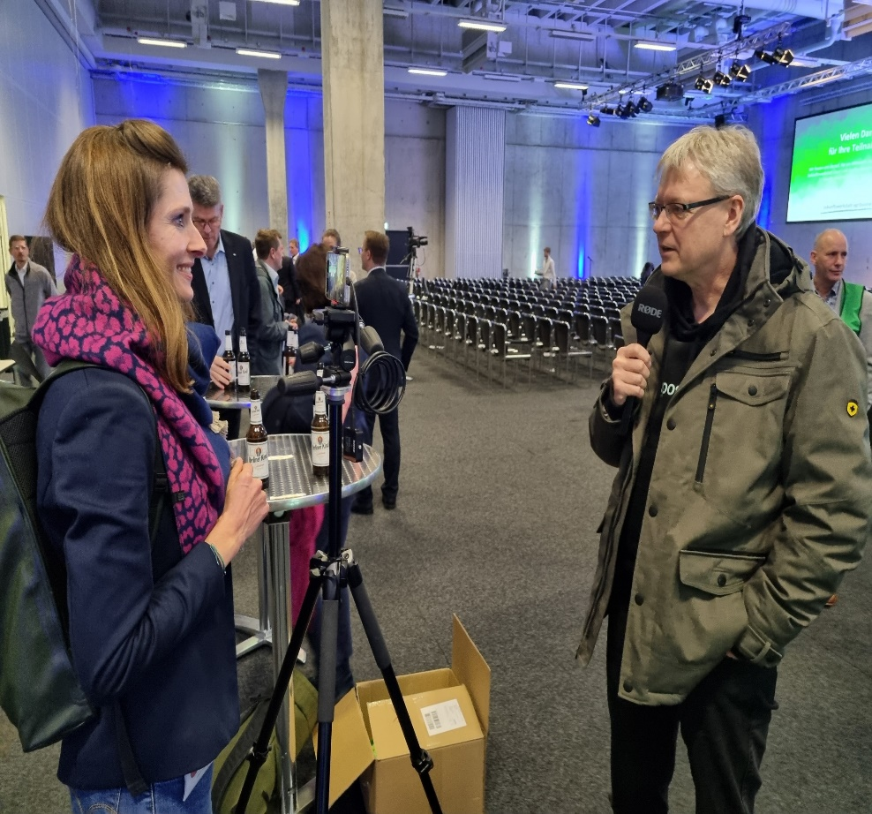
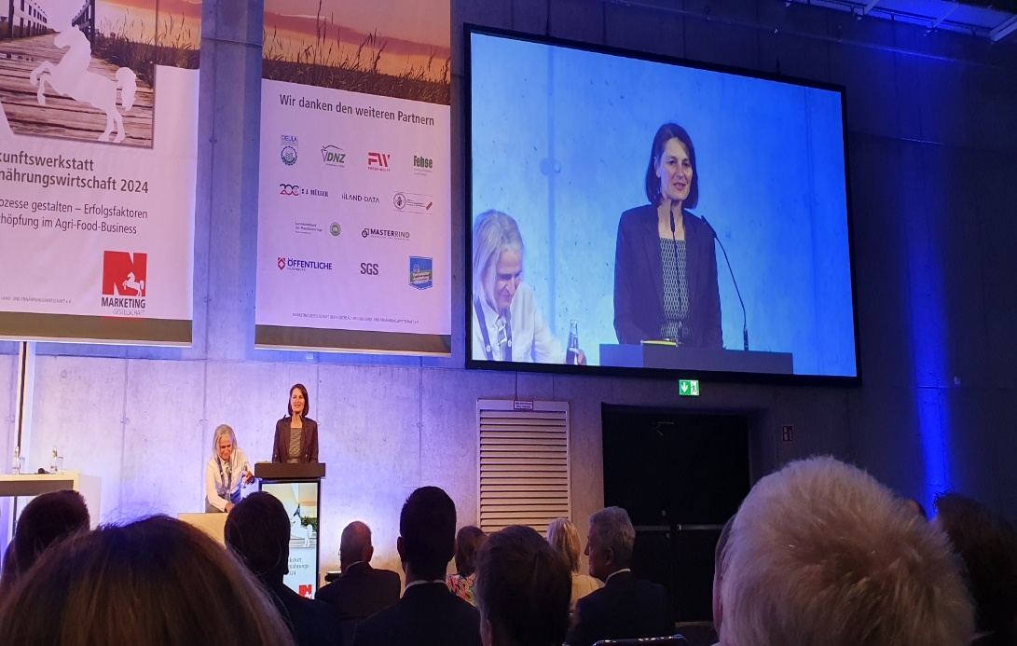
TOP 3.1 Bericht der Geschäftsführung (X)
Teilnahme an Veranstaltungen (III):
24.01.2024: Netzwerk-Bildung Niedersachsenabend im
Rahmen der Intern. Grünen Woche in Berlin

Slide 20
TOP 3.1 Bericht der Geschäftsführung (XI)
Teilnahme an Veranstaltungen (IV):
24.01.2024: Netzwerk-Bildung Niedersachsenabend im
Rahmen der Intern. Grünen Woche in Berlin
22.-23.02.2024: Vortrag im Rahmen des IFAAS-Seminars und Efb-Fortbildung („Auffrischungslehrgang“)
26.-27.03.2024: Pflanzenkohletagung der Hochschule Geisenheim in Geisenheim und Besichtigung einer Verkoh- lungsanlage der EAD in Darmstadt (für aha)
09.-11.04.2024: 35. Kasseler Abfallforum in Kassel
14.-16.05.2024: IFAT in München
21.05.2024: 125-Jahr-Jubiläumsfeier der Landwirtschaftskam- mer Niedersachsen in Hannover-Ahlem
Notes:
Nur zur eigenen Informationsvorhaltung:
VKU FA Bio 04.-05.10.2023 (Leipzig) und 12.-13.03.2024 (Bassum)
ASA AG Biologische Behandlung 17./18.10.2023 Bützberg
BGK QB-Schulung 24./25.10.2023 c-trace
BGK Praxisseminar Chargeneanalyse 26.10.2023 aha H.-Lahe
DGAW AK Biologische Abfallbehandlung 09./10.10.2023 DBFZ Leipzig

Slide 21
TOP 3.1 Bericht der Geschäftsführung (XII)
Ziele der nächsten Monate:
QB-Besuche
Vorbereitung und Beteiligung an den Gremienveranstaltungen des zweiten Halbjahres
Überprüfung und ggf. Erstellung eines Satzungsentwurfs
Aktualisierung und Ausbau der vorhandenen Adressdatenbank, insbesondere die Verteilerkreise bereiten Probleme
Weiterhin Mitgliedergewinnung für breitere Unterstützung der Verbandsarbeit (Landkreise, Städte, Betriebe)
Aktualität Homepage und LinkedIn
Bessere Informationsbereitstellung von Inhalten in die Mitgliedschaft
Notes:
Satzung routinemäßig immer mal wieder auf Aktualität prüfen, z.B. auf digitale Formen eingehen

Slide 22
TOP 3.2 Bericht aus den Arbeitskreisen (I)
Vergangene Arbeitskreissitzungen
Gemeinsame AK-Sitzungen: 06.07.2023 (bei aha in Hannover-Lahe), 05.12.2023 (Hannover-Ahlem),
AK Öffentlichkeitsarbeit: 23.01.24 (online), 14.02.24 (online), 26.02.24 (online)
Themenschwerpunkte u.a.: Planung der Fachtagung 2024
-> für 2025 Überlegung, ein Organisationskomitee von ca. 3 Personen für die erste Grobplanung (Tagungsort, Hotel, Rahmenprogramm) zu bilden -> Interessenten?
Homepage und LinkedIn -> Beiträge; Wirkung

Slide 23
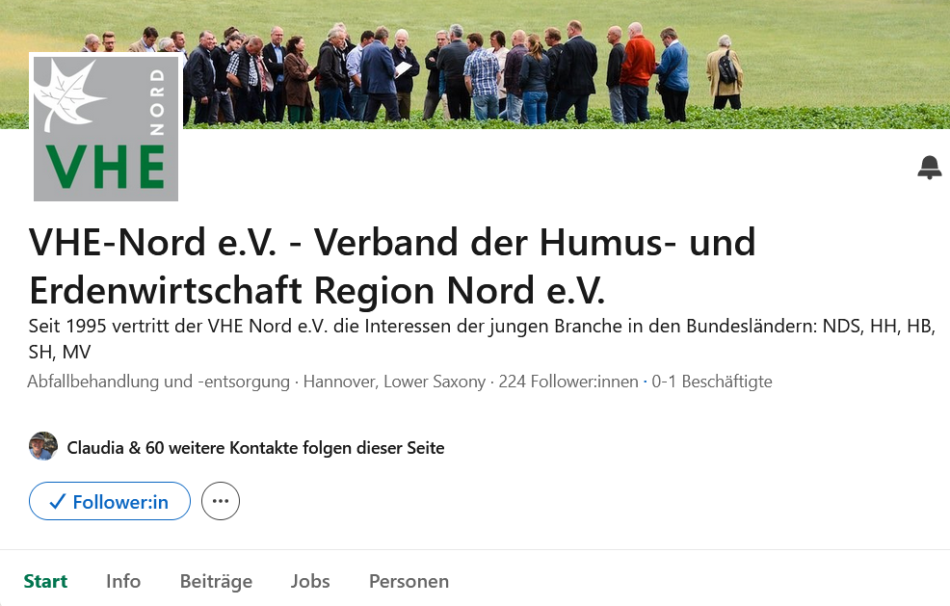
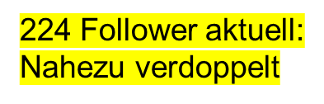
TOP 3.2 Bericht aus den Arbeitskreisen (II)
Stand LinkedIn:
AK-Öffentlichkeitsarbeit:
VHE-Nord bei LinkedIn
  Beiträge von der Website
  News von Mitgliedern
  Möglichkeit der Verlinkungen
  Größeres Netzwerk
Notes:
Dank von Vorstand und Geschäftsführung an Björn für die fortlaufende und aktuelle Arbeit!

Slide 24
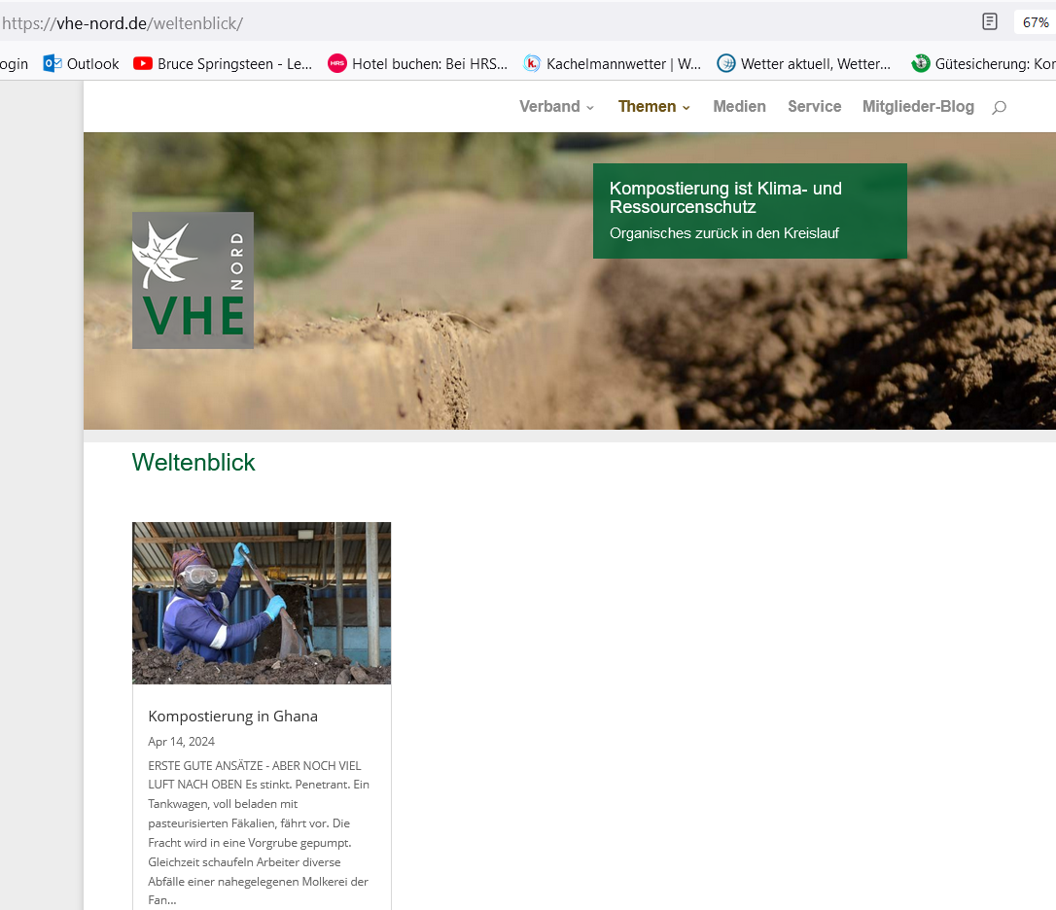
TOP 3.2 Bericht aus den Arbeitskreisen (III)
Stand Homepage:
Aufhänger auf der Startseite mit neuen Mitgliedern und/oder Themen =>
Neue Rubrik (durch Initiative von Dierk Jensen):
Wer hat weitere interessante Eindrücke und Erlebnisse für diese Rubrik?
Notes:
Beiträge aus der Mitgliedschaft sind weiterhin willkommen !!!

Slide 25
TOP 3.2 Bericht aus den Arbeitskreisen (IV)
AK Recht:
27.06.2023 (Hannover) -> Runder Tisch mit Fa. ECONUM zu Ausschreibungen im Hinblick auf die Novelle der BioabfV
23.08.2023 (Bützberg) -> KRITIS eine erste Eischätzung
22.04.2024 (Bremen) -> Unter-AG zum 3. Merkblatt „Neue Anforderungen für Fremdstoffe in Bioabfällen“, Zielgruppe Mandatsträger
Aussicht:
18.09.2023 Runder Tisch mit Fa. INTECUS zu Ausschreibungen im Hinblick auf die Novelle der BioabfV

Slide 26
TOP 3.2: Bericht aus den Arbeitskreisen (V)
Nächste gemeinsame Arbeitskreissitzungen:
voraussichtlich Ende September 2024 mit dem Schwerpunkt-thema Nachhaltigkeitsberichterstattung (genereller Überblick zu den verschiedenen Bereichen -> RED II/III – SURE u.a.) -> Ort und Termin noch in Abstimmung
Voraussichtlich Mitte Oktober mit dem Schwerpunktthema KRITIS, bei AWG Bassum
Weitere Themenschwerpunkte (in näherer Zukunft):
biobasierte/“kompostierbare“ Kunststoffe in der Kompostierung;
TA Luft -> Rolle von Gutachtern
Gäste/InteressentInnen sind herzlich willkommen

Slide 27
TOP 3.2 Bericht aus den Arbeitskreisen (VI)
Neue Mitglieder im AK Recht: Dr. Claudia Söhrmann (AWR BioEnergie GmbH, Christopher Kellersmann (BOL PEAT GmbH)
Neue Mitglieder im AK Öff.: Felix Engel (RETERRA Nord GmbH), Alexander Pfeiffer-Gebers (BVH Bioabfallverwertung Heidekreis GmbH) (Zuordnung noch offen)
zukünftig: Tanja Böhlke (Stadtreinigung Hamburg AöR, Biogas- und Kompostwerk Bützberg)

Slide 28
TOP 3.3 Bericht Aktivitäten BGK (I)
Der BGK-Vorstand hat seit der letzten Mitgliederversammlung des
VHE-Nord am 15.06.2023 vier reguläre Sitzungen abgehalten:
am 14.09.2023 – online
am 13.10.2023 – vor BGK MV
am 06.12.2023 – online
am 07.03.2024 – online
am 20.06.2024– Präsenz mit Anlagenbesuch (geplant)
Wesentliche Themen der Vorstandssitzungen waren:
Berichte aus den Regionen / Sparten und vom ECN
Berichte des Vorsitzenden und des Geschäftsführers
Bericht vom Bundesgüteausschuss

Slide 29
TOP 3.3 Bericht Aktivitäten BGK (II)
Vorbereitung der Jahrestreffen und MV 2023 (Münster) und 2024 (Augsburg)
Angelegenheiten zum Haushaltsplan und zur Beitragsordnung mit Mittelfristentwicklung
Satzungsangelegenheiten, Layout Gütezeichen
Vorstandswahlen 2024 (ausscheidende und neue Vorschläge zu neuen Mitglieder aktuell und in den nächsten Jahren)
Benennung BGA-Mitglieder
Betrachtungen zu Schwermetallgehalten in gütegesicherten Produkten
Projekte, die für die BGK von Interesse sind
z.B. Humusstabilität, Torfersatzstoffe mit gütegesicherten Produkten, Bewertungsthemen für organische Düngemittel
Themen der Geschäftsstelle

Slide 30
TOP 4 Haushaltsabschluss 2023
Begrüßung, Genehmigung der Tagesordnung und
Feststellung der Beschlussfähigkeit
Durchsprache und Genehmigung des Protokolls über die
35. Mitgliederversammlung des VHE-Nord am 15.06.2023
Berichtspunkte
Haushaltsabschluss 2023
Laufendes Wirtschaftsjahr und Haushaltsplan 2025
Personalien
Möglichkeit der Kurzvorstellung neuer Mitgliedsbetriebe
Verschiedenes
Termine
Notes:
TOP 4: Kommen wir zum Haushaltsabschuss 2023 ➔ Vorstellung durch Andreas
Unterlagen zum Haushaltsabschluss 2023 und ergänzende Erläuterungen sind Ihnen am 30. Mai 2024 vorab per Mail zugesandt worden

Slide 31
TOP 4.1 Haushaltsabschluss 2023 (I) - Einnahmen
Notes:
1.1 Beitragseinnahmen => vergl. TOP 3.1 Bericht GF Mitgliederentwicklung bislang positive Tendenz
1.2 Sonstige Einnahmen Wieder mit Einnahmen aus Veranstaltungsbeiträgen und der Firmenunterstützung
Broschürenverkauf derzeit nur noch Kalender Kosmos Kompost
1.4 Aufwandsentschädigung Qualitätsbetreuung => wie erwartet auf hohem Niveau, Bonuszahlung der BGK i. H. v. 5% => 2.743,34 €

Slide 32
TOP 4.1 Haushaltsabschluss 2023 (II) –
Erläuterungen Einnahmenseite
Das Haushaltsjahr 2023 schließt mit einem Volumen von 177.578,72 € ab, liegt um 17.438,22 € über dem Planansatz 2023 und weist mit 12.743,05 € ein positives Ergebnis auf.
Vermögensstand per 31.12.2023: 162.197,07 €.
Wesentliche Abweichungen einzelner Positionen erklären sich wie folgt:
Einnahmen:
Pos. 1.2 Sonstige Einnahmen:
Durch drei Schulungen zu Sichtkontrolle, Bonitur und Chargenanalyse von Bioabfällen und damit einhergehenden Seminargebühren wurde der starke Überschuss von über 11.450,- € erzielt. Dem stehen unter Pos. 2.11 Öffentlichkeitsarbeit und Mitgliederwerbung Ausgaben für das schulende Unternehmen gegenüber.

Slide 33
TOP 4.1 Haushaltsabschluss 2023 (III) –
Erläuterungen Einnahmenseite
Einnahmen:
Pos. 1.4 Aufwandsentschädigung Qualitätsbetreuung:
2023 wurden bis zu 93 Anlagen für die BGK durch den VHE-Nord betreut.
Da auch 2023 von der BGK als Ausgleich für die hohen Inflationsraten ein sogenannter Bonus in Höhe von 5 % auf die Vergütung für die Qualitätsbetreuung gezahlt wurde, wurde die Position um gut 5.260,- € gegenüber dem Planansatz überschritten.
Im Gegenzug entstand aber auch ein höherer Aufwand, der sich tlw. in der Pos. 2.1 Personalaufwendungen widerspiegelt

Slide 34
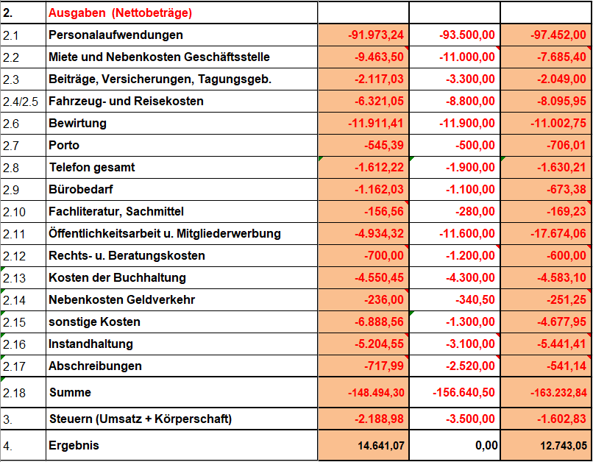
TOP 4.1 Haushaltsabschluss 2023 (IV) - Ausgaben
Ist 2022
Plan 2023
Ist 2023
Notes:
Nun zur Ausgabenseite:

Slide 35
TOP 4.1 Haushaltsabschluss 2023 (V) –
Erläuterungen Ausgabenseite
Ausgaben:
Pos. 2.1 Personalaufwendungen
Der Planansatz wurde um insgesamt knapp 4.000 € überschritten
Gründe dafür im Wesentlichen:
Höhere Aufwendungen für Qualitätsbetreuung u.a. durch die Tariferhöhungen, durch immer noch höheren Betreuungsaufwand bei Anerkennungsverfahren (aber viele abgeschlossen oder kurz vor Abschluss) und entsprechende
Auszahlung von Mehrarbeitsstunden. Hier schlägt sich auch die zunehmende Vernetzung und Präsenz des VHE-Nord in der Öffentlichkeit nieder.

Slide 36
TOP 4.1 Haushaltsabschluss 2023 (VI) –
Erläuterungen Ausgabenseite
Ausgaben:
Pos. 2.2 Miete und Nebenkosten der Geschäftsstelle
Die Miet- und Nebenkosten unterschritten 2023 den Planansatz um über 3.300,- €.
Eine Nachzahlung von gut 2.000,- € für Nebenkosten an die LWK Nieder-sachsen ist in der Pos. 2.15 Sonstige Kosten zu finden.
Pos. 2.3 Beiträge, Versicherungen, Tagungsgebühren
Das Unterschreiten des Planansatzes um rund 1.250,- € beruht insbeson-dere auf dem geringeren Besuch kostenpflichtiger Veranstaltungen.

Slide 37
TOP 4.1 Haushaltsabschluss 2023 (VII) –
Erläuterungen Ausgabenseite
Ausgaben:
Pos. 2.11 Öffentlichkeitsarbeit und Mitgliederwerbung
Die Aufwendungen in dieser Position überschreiten den Planansatz um gut 6.000,- €. Einerseits finden sich hier die Aufwendungen für Drucker-zeugnisse (Kalender Kosmos Kompost und der Tagungsband für die Fachtagung) von knapp 2.700,- €.
Weitere Kosten der Fachtagung und der Mitgliederversammlung 2023 sind (innerhalb des Planansatzes) unter der Pos. 2.6 Bewirtung zu finden.
Der größte Teil der Aufwendungen entfällt mit fast 13.100,- € auf die Schulungen (Runder Tisch) zu Sichtkontrolle, Bonitur und Chargenana-lyse.
Unter Pos. 1.2 Sonstige Einnahmen finden sich allerdings entsprechende Einnahmen für die Kalender und die Seminargebühren.
Notes:
Frage an die Mitgliederversammlung stellen: Ist ein gedruckter Fachtagungsband noch zeitgemäß ??? Sollten wir darauf verzichten???
Hoher Zeitaufwand bei den Referenten und der Geschäftsstelle im Vorfeld der Tagung; Ressourcenverbrauch; monetäre Belastung

Slide 38
TOP 4.1: Haushaltsabschluss 2023 (VIII) –
Erläuterungen Ausgabenseite
Ausgaben:
Pos. 2.15 Sonstige Kosten
Die Überschreitung des Planansatzes um gut 3.370,- € beruht zum größten Teil auf einer Nachzahlung von gut 2.000,- € für Nebenkosten an die LWK Niedersachsen sowie einer einmaligen Spende für Wiederauf-bauprojekte in der Ukraine, über die Dr. Stefan Dreesmann als Referent der letztjährigen Fachtagung berichtet hatte.
Pos. 2.16 Instandhaltung
Die Überschreitung des Planansatzes um gut 2.340,- € steht im Wesent-lichen im Zusammenhang mit den fortlaufenden Aktualisierungen auf der Homepage und dem Support bei Hard- und Software.

Slide 39
TOP 4.1: Haushaltsabschluss 2023 (IX) –
Erläuterungen Ausgabenseite
Ausgaben:
Pos. 2.17 Abschreibungen
Abschreibungen von Möbeln aus der alten Geschäftsstelle ist ausgelaufen. Ergänzende kleinere Investitionen fielen nicht an.

Slide 40
TOP 4.2 Haushaltsabschluss 2023 (X) –
Bericht der Rechnungsprüfer
TOP 4.2: Bericht der Rechnungsprüfer
TOP 4.3: Entlastung des Vorstandes und der Geschäftsführung
Notes:
Übergabe an Olaf Meiners als vortragenden Rechnungsprüfer
Zu 4.3 Entlastung: Frage nach offener Abstimmung durch den vortragenden Rechnungsprüfer stellen !

Slide 41
TOP 5 Haushaltsplan 2025
Begrüßung, Genehmigung der Tagesordnung und
Feststellung der Beschlussfähigkeit
Durchsprache und Genehmigung des Protokolls über die
35. Mitgliederversammlung des VHE-Nord am 15.06.2023
Berichtspunkte
Haushaltsabschluss 2023
Laufendes Wirtschaftsjahr und Haushaltsplan 2025
Personalien
Möglichkeit der Kurzvorstellung neuer Mitgliedsbetriebe
Verschiedenes
Termine
Notes:
Weiterer Vortrag Andreas
TOP 5: Nächster TOP ist dann der Haushaltsplan für das kommende Jahr 2025
Auch die Unterlagen zum Haushaltsplan 2025 und die ergänzenden Erläuterungen wurden am 30.05.2024 per Mail verschickt

Slide 42
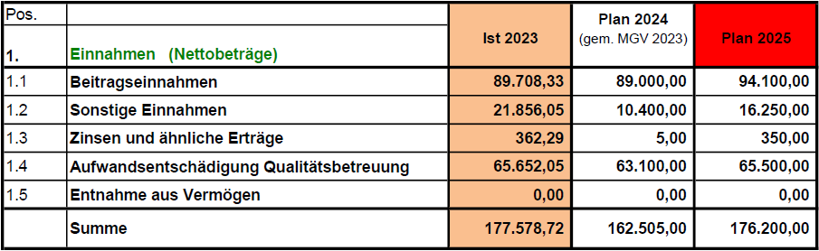
TOP 5 Haushaltsplan 2025 (I) – Einnahmen
Laufendes Wirtschaftsjahr und Haushaltsplan 2025
Notes:
Basis Beitragseinnahmen (Stand 29.04.2024 VS-Sitzung) : 49 OM mit 62 Anlagen sowie 24 AOM (alle !!! -> Firmen, persönl., Gegenseitigkeit, Ehrenmitgliedsch.)
Sonstige Einnahmen: 13.500,- € Einnahmen Seminargebühren (Fachtagung), 1.250,- € Broschürenverkauf u. 1500,- € sonstige Erlöse (z.B. Erstattungen aus dem Aufwendungsausgleichsgesetz)
Basis Aufwandsentschädigung Qualitätsbetreuung: 93 Anlagen ganzjährig a 671,- € zzgl. 5 % Bonuszahl. angenommen

Slide 43
TOP 5: Haushaltsplan 2025 (II) –
Erläuterungen Einnahmenseite
Einnahmen:
Pos. 1.1 Beitragseinnahmen:
Zum Zeitpunkt der Haushaltsplanung wurden für den Planansatz 49 OM mit 62 Anlagen sowie 24 AOM (Firmen, Personen, Gegenseitigkeit, Ehrenmitgliedschaft) zu Grunde gelegt
Pos. 1.2 Sonstige Einnahmen:
Im Planansatz sind Einnahmen aus Seminargebühren in Höhe von 13.500,- € berücksichtigt. Weitere Einnahmen beruhen im Wesentlichen auf dem Broschürenverkauf (HuMuss, Sonderdrucke, Kalender Kosmos Kompost) sowie sonstigen Erlösen
Pos. 1.4 Aufwandsentschädigung Qualitätsbetreuung:
Der Planansatz beruht auf ganzjährig 93 betreuten Anlagen a 671,- €/a zzgl. 5 % Bonuszahlung angenommen.

Slide 44
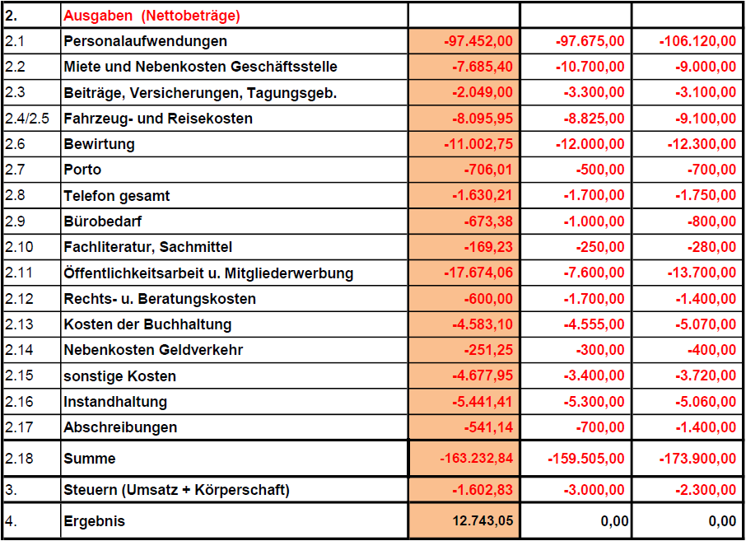
TOP 5 Haushaltsplan 2025 (III) – Ausgaben
Ist 2023
Plan 2024
Plan 2025
Notes:
Nun zur Ausgabenseite mit nachfolgenden Erläuterungen:

Slide 45
TOP 5 Haushaltsplan 2025 (IV) –
Erläuterungen Ausgabenseite
Ausgaben:
Pos. 2.1 Personalaufwendungen:
Im Ansatz dieser Position sind die Entgelterhöhungen aus der letztjähri-gen Tarifeinigung im öffentlichen Dienst als Grundlage sowohl für die fest beim VHE-Nord angestellte Mitarbeiterin (vertraglich 20 Wochenarbeits-stunden) als auch für die Aufwendungen für die Personalgestellung des Geschäftsführers durch aha enthalten. Weiterhin gehen in diese Position die Aufwendungen für die vom VHE-Nord beauftragten externen Quali-tätsbetreuer ein. Mehraufwendungen für die Betreuung zusätzlicher Anla-gen durch alle vier Qualitätsbetreuer sind berücksichtigt.
Pos. 2.2 Miete und Nebenkosten Geschäftsstelle:
Der Planansatz für 2025 wurde auf 9.000,- € nach unten angepasst.
Notes:
Die Tariferhöhungen aus TVöD sind für Fr. Wiepking und MzW (über aha-Vertrag) berücksichtigt
Erhöhter Aufwand der QB wg. Anlagenanzahl ist berücksichtigt
Pos. 2.2 Miete wg. aktuell niedrigerer Kosten aus Neubau erneut nach unten angepasst auf 9 T€

Slide 46
TOP 5 Haushaltsplan 2025 (V) –
Erläuterungen Ausgabenseite
Ausgaben:
Pos. 2.4/2.5 Fahrzeug- und Reisekosten:
Wegen allgemein gestiegener Kosten im Reisesektor leichte Anpassung nach oben auf 9.100,- €.
Pos. 2.6 Bewirtung
Bewirtungskosten für Mitgliederversammlung, Gremiensitzungen und Gäste sind mit rund 6.700,- € berücksichtigt. Veranschlagten Bewirtungs-kosten im Rahmen der Fachtagung in Höhe von 5.600 € stehen Einnahmen aus Seminargebühren unter Pos. 1.2 Sonstige Einnahmen gegenüber.
Notes:
Pos. 2.4/2.5 Fahrzeug- und Reisekosten leicht nach oben angepasst.
Pos. 2.6 Bewirtungskosten leicht nach oben angepasst (12 T€ -> 12,3 T€)

Slide 47
TOP 5 Haushaltsplan 2025 (VI) –
Erläuterungen Ausgabenseite
Ausgaben:
Pos. 2.11 Öffentlichkeitsarbeit und Mitgliederwerbung:
In dieser Position sind einerseits die Ausgaben für die Bereitstellung diverser Broschüren und Veröffentlichungen (HuMuss, Sonderdrucke, Kalender Kosmos Kompost) sowie Kosten der Fachtagung (Erstellung des Tagungsbandes, Berichte zur Fachtagung, Referentenhonorare und Begleitprogramm wie Fahrtkosten oder Eintritte) enthalten.
Ausgaben innerhalb dieser Positionen stehen teilweise Einnahmen aus Seminargebühren und dem Verkauf der Druckerzeugnisse unter der Pos. 1.2 Sonstige Einnahmen gegenüber.
Notes:
Pos. 2.11 Öffentlichkeitsarbeit: Broschüren und Veröffentlichungen rd. 2.700,- €
Ansatz Fachtagung (Tagungsband, Referentenhonorare, Berichte und Begleitprogramm 8.000,- €

Slide 48
TOP 5 Haushaltsplan 2025 (VII) –
Erläuterungen Ausgabenseite
Ausgaben:
Pos. 2.15 Sonstige Kosten:
Referentenhonorare und Kosten für ein Begleitprogramm zur Fachtagung sind seit 2021 der Pos. 2.11 zugeordnet. Hier finden sich noch diverse kleinere Aufwendungen wie Gebühren, Buchungskorrekturen oder sonstige betriebliche Aufwendungen.
Pos. 2.16 Instandhaltung:
Der Ansatz berücksichtigt die Unterstützung bei technischen Sach-punkten im IT-Bereich (Hardware, Programme und Homepage).
Notes:
Anschließend Pause ???
Nach der Pause dann Übergabe von Stefan an Björn Feind als Wahlleiter in dieser Mitgliederversammlung

Slide 49
TOP 6 Personalien
Begrüßung, Genehmigung der Tagesordnung und
Feststellung der Beschlussfähigkeit
Durchsprache und Genehmigung des Protokolls über die
35. Mitgliederversammlung des VHE-Nord am 15.06.2023
Berichtspunkte
Haushaltsabschluss 2023
Laufendes Wirtschaftsjahr und Haushaltsplan 2025
Personalien
Möglichkeit der Kurzvorstellung neuer Mitgliedsbetriebe
Verschiedenes
Termine
Notes:
TOP 6: Personalien

Slide 50
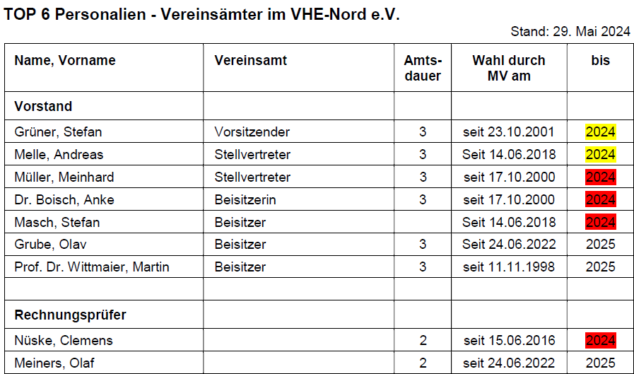
TOP 6 Personalien
Notes:
Auszug aus der Vereinsämterliste, wie sie mit den anderen Unterlagen zur MGV am 30.05.2024 den Mitglieder zugesandt wurde
5 Personen im Vorstand, deren Amtszeit endet und einer der beiden Rechnungsprüfer
Gelbe Kennzeichnung: Personen stellen sich einer Wiederwahl
Rote Kennzeichnung: Keine erneute Kandidatur

Slide 51
TOP 6.1 Wahl eines Rechnungsprüfers (I)
Der VHE-Nord hat gemäß seiner Satzung vom 15.06.2016 (§11 Ziffer 1) zwei Rechnungsprüfer. Derzeitige Rechnungsprüfer sind die Herren Clemens Nüske (Abfallwirtschaftsgesellschaft Landkreis Vechta mbH)
und Olaf Meiners (meiners GmbH & Co. KG). Die reguläre Amtsdauer
der Rechnungsprüfer beträgt 2 Jahre und die Wiederwahl ist zulässig.
Um eine kontinuierliche und gewissenhafte Rechnungsprüfung zu ge-währleisten, sollen die Rechnungsprüfer möglichst alternierend jährlich gewählt werden.
2024 endet die 2-jährige Amtszeit von Herrn Clemens Nüske, der sich wg. des altersbedingten Ausscheidens aus dem Berufsleben nicht erneut zur Wahl stellt.
Fortsetzung …

Slide 52
TOP 6.1 Wahl eines Rechnungsprüfers (II)
… Fortsetzung
Herr Felix Engel (RETERRA Nord GmbH) hat im Vorfeld der Mitgliederversammlung sein Interesse am Amt des Rechnungsprüfers bekundet und stellt sich der Wahl durch die Mitgliederversammlung.
Beschlussempfehlung des Vorstandes:
Der Vorstand empfiehlt der Mitgliederversammlung, Herrn Felix Engel neu in das Amt als Rechnungsprüfer zu wählen.
Notes:
Klärung des Procederes zur Abstimmung
- Weitere Kandidaten ???
- Offene Abstimmung per Handzeichen oder geheim mit Wahlzettel
Dann entsprechende Abstimmung!!! => Anschließend Frage nach Annahme der Wahl

Slide 53
TOP 6.2 Wahlen zum Vorstand (I)
Gemäß seiner Satzung vom 15.06.2016 (§ 8 Ziffer 2) beträgt die Amtsdauer der Vorstandsmitglieder 3 Jahre. Die Wiederwahl ist zulässig. Der Vorstand besteht aus dem Vorsitzenden, zwei Stellvertretern und bis zu fünf weiteren Mitgliedern.
Neu-/Wiederwahlen zum Vorstand:
Die Amtszeit der Vorstandsmitglieder Frau Dr. Anke Boisch (Stadtreinigung Hamburg AöR) und der Herren Stefan Grüner (Biogenes Zentrum Peine GmbH), Stefan Masch (KBA Dithmarschen GmbH & Co. KG), Andreas Melle ([k]nord GmbH) und Meinhard Müller (BOL Peat GmbH) endet in diesem Jahr.
Fortsetzung …

Slide 54
TOP 6.2 Wahlen zum Vorstand (II)
… Fortsetzung
Frau Dr. Anke Boisch und Herr Stefan Masch gehen in absehbarer Zeit in die Altersruhezeit über und kandidieren deshalb nicht mehr für einen Sitz im Vorstand. Herr Meinhard Müller ist seit Herbst letzten Jahres für einen Arbeitgeber in Griechenland tätig und wird sich deshalb ebenfalls nicht mehr um eine Wiederwahl bemühen.
Die Herren Stefan Grüner und Andreas Melle haben ihre Bereitschaft erklärt, sich einer Wiederwahl als Vorstandsmitglieder durch die Mitgliederversammlung zu stellen.
Fortsetzung …

Slide 55
TOP 6.2 Wahlen zum Vorstand (III)
… Fortsetzung
Weiterhin haben Frau Dr. Claudia Söhrmann (AWR BioEnergie GmbH, Borgstedt), Frau Annalena Wiener (Abfallverbrennungs- und Biokompost-GmbH – AVBKG, Kummerfeld) und Herr Andre Nyhoegen (Olde Bolhaar Ecoservice GmbH) ihr Interesse an der Mitarbeit im Vorstand des VHE-Nord e.V. bekundet. Sie stellen sich deshalb der Wahl durch die Mitgliederversammlung.
Fortsetzung …
Notes:
Andre Nyhoegen ist aus persönlichen Gründen leider kurzfristig verhindert, an der heutigen Versammlung teilzunehmen. Im Vorfeld zur Versammlung hat er jedoch erklärt, im Fall seiner Wahl diese auch anzunehmen.

Slide 56
TOP 6.2 Wahlen zum Vorstand (IV)
… Fortsetzung
Beschlussempfehlung des Vorstandes:
Der bisherige Vorstand empfiehlt der Mitgliederversammlung die Wiederwahl der Herren Stefan Grüner und Andreas Melle.
Weiterhin empfiehlt der bisherige Vorstand, Frau Dr. Claudia Söhrmann, Frau Annalena Wiener und Herrn Andre Nyhoegen neu in den Vorstand zu wählen
Notes:
Klärung des Procederes zur Abstimmung
- Weitere Kandidaten ???
- Offene Abstimmung per Handzeichen oder geheim mit Wahlzettel
Dann entsprechende Abstimmung!!! => Anschließend Frage nach Annahme der Wahl bzw. Wiederwahl

Slide 57
TOP 6.3 Wahl der/des Vorsitzenden und der beiden Stellvertreter/innen (I)
Neuwahl des Vorsitzenden:
Die Amtszeit der Herren Stefan Grüner (Biogenes Zentrum Peine GmbH), Andreas Melle ([k]nord GmbH) und Meinhard Müller (BOL Peat gmbH) als Mitglieder des Vorstandes und damit auch als Vorsitzender bzw. als Stellvertreter des Vorsitzenden (geschäftsführender Vorstand) endet dieses Jahr.
Die Herren Stefan Grüner und Andreas Melle haben ihre Bereitschaft erklärt, sich einer Wiederwahl als Vorsitzender bzw. als Stellvertreter des Vorsitzenden durch die Mitgliederversammlung zu stellen.
Weiterhin hat Frau Annalena Wiener sich bereit erklärt, bei einer Wahl in den Vorstand des VHE-Nord ebenfalls für die Wahl zu einer der beiden Stellvertreter des Vorsitzenden zu kandidieren.
Fortsetzung …

Slide 58
TOP 6.3 Wahl der/des Vorsitzenden und der beiden Stellvertreter/innen (I)
… Fortsetzung
Beschlussempfehlung des Vorstandes:
Der bisherige Vorstand empfiehlt der Mitgliederversammlung die Wiederwahl von Herrn Stefan Grüner zum Vorsitzenden des
VHE-Nord e.V.
Beschlussempfehlung des Vorstandes:
Der bisherige Vorstand empfiehlt der Mitgliederversammlung die Wahl von Frau Annalena Wiener sowie die Wiederwahl von Herrn Andreas Melle als Stellvertreter des Vorsitzenden des VHE-Nord e.V.
Notes:
Klärung des Procederes zur Abstimmung
- Weitere Kandidaten ???
- Offene Abstimmung per Handzeichen oder geheim mit Wahlzettel
Dann entsprechende Abstimmung!!! => Anschließend Frage nach Annahme der Wahl bzw. Wiederwahl

Slide 59
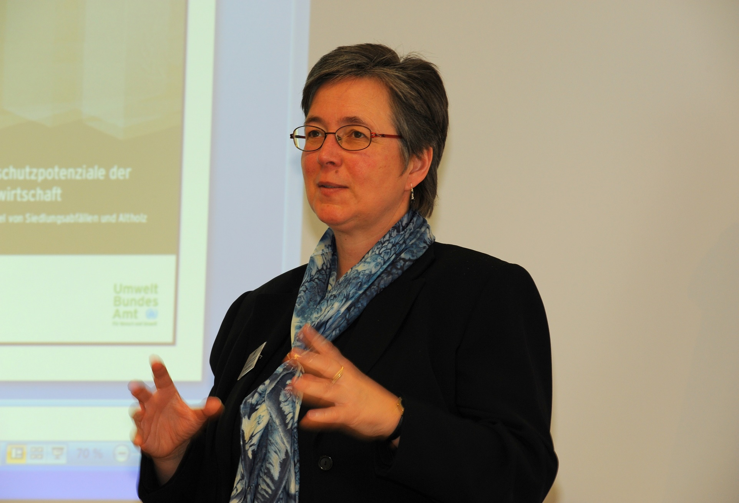
TOP 6 Personalien - Verabschiedungen
Notes:
Wieder Übernahme der Versammlungsleitung durch den alten und neuen Vorsitzenden Stefan Grüner
Verabschiedung von Anke Boisch, Stefan Masch und Meinhard Müller als Vorstandsmitglieder
und Clemens Nüske (in Abwesenheit) als Rechnungsprüfer => Übergabe der Blumensträuße und Präsente (an Anke und Stefan)

Slide 60
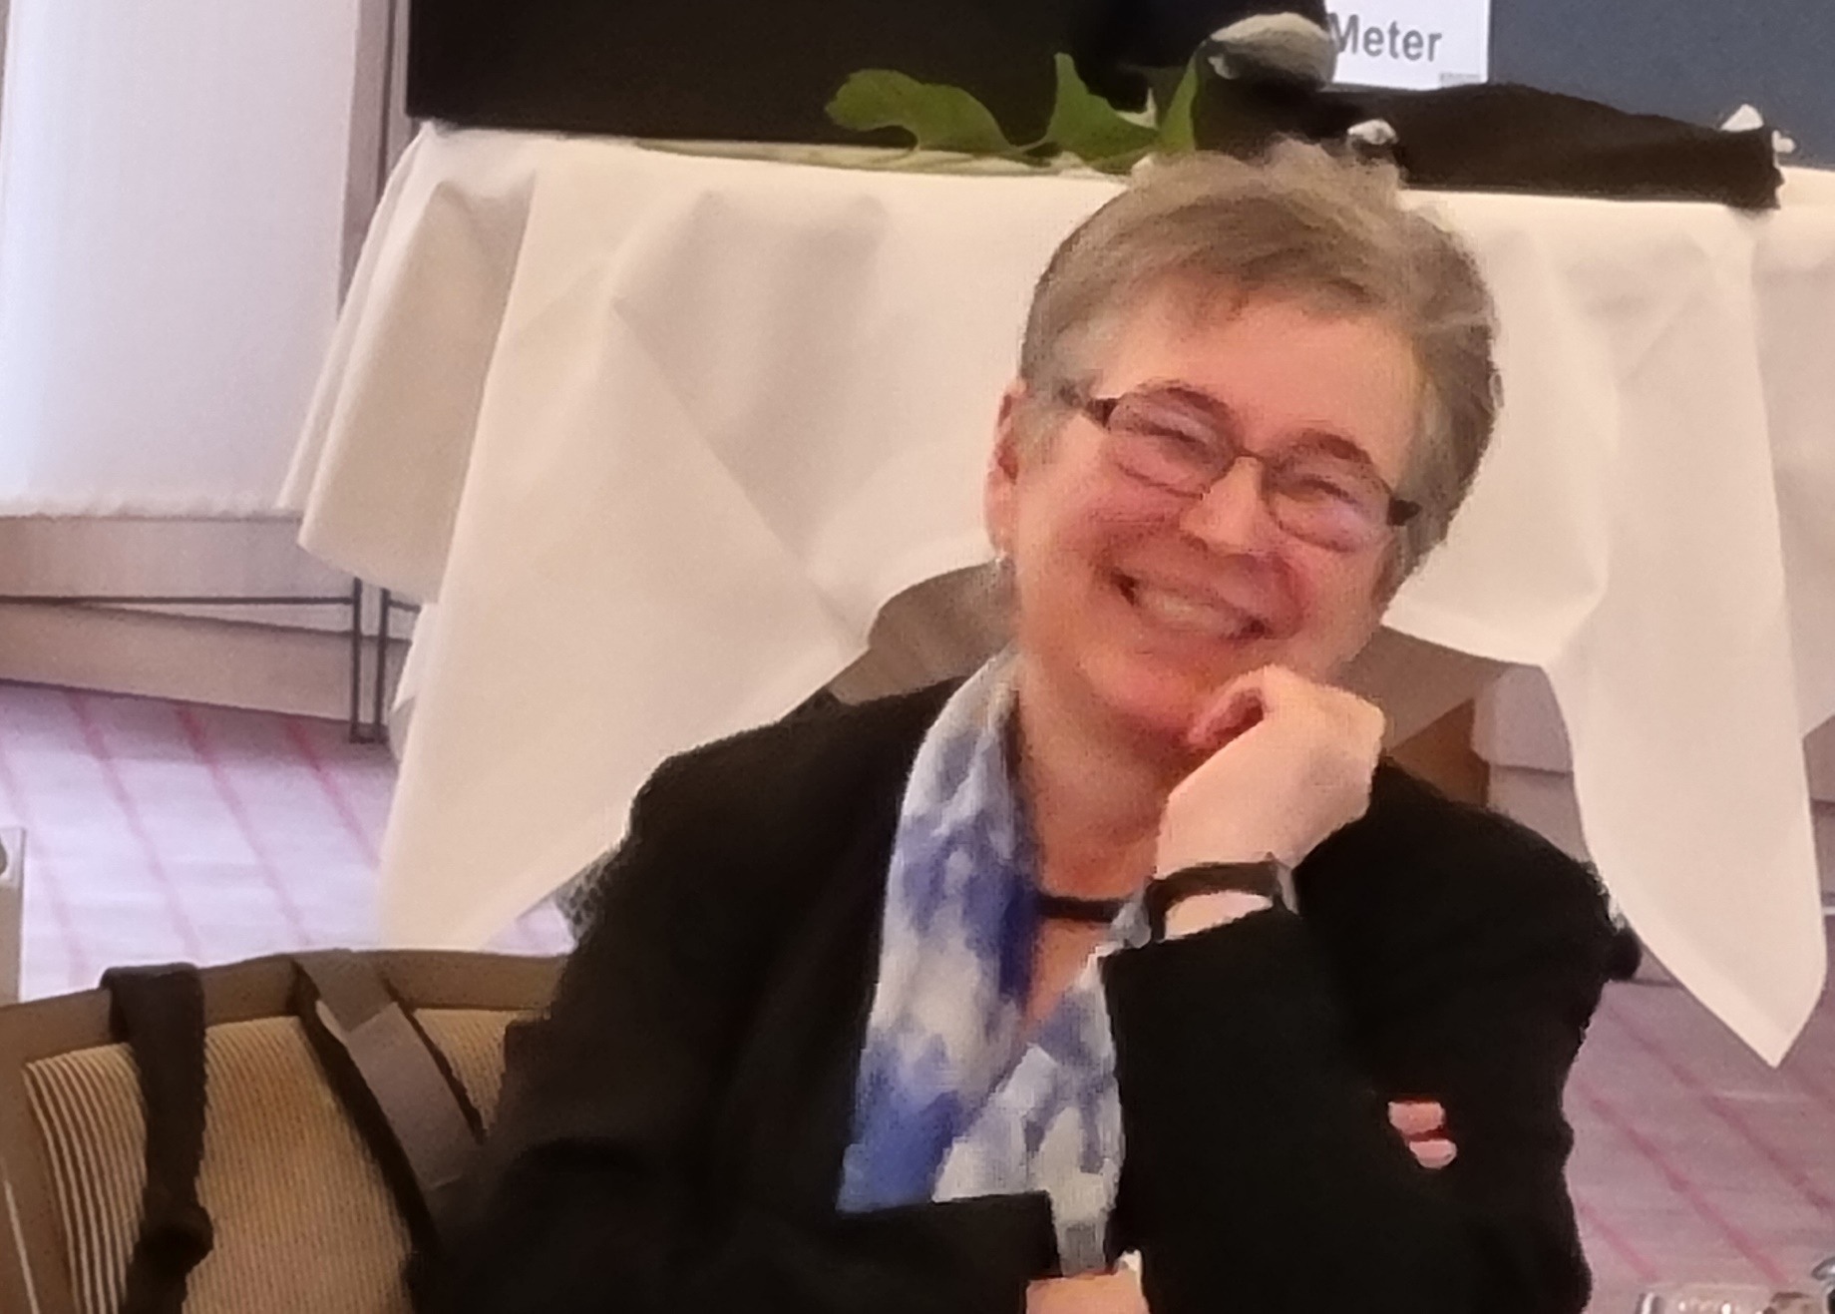
TOP 6 Personalien - Verabschiedungen
Notes:
Verabschiedung von Dr. Anke Boisch als Vorstandsmitglied => Übergabe Blumenstrauß und Präsent (Anke)

Slide 61
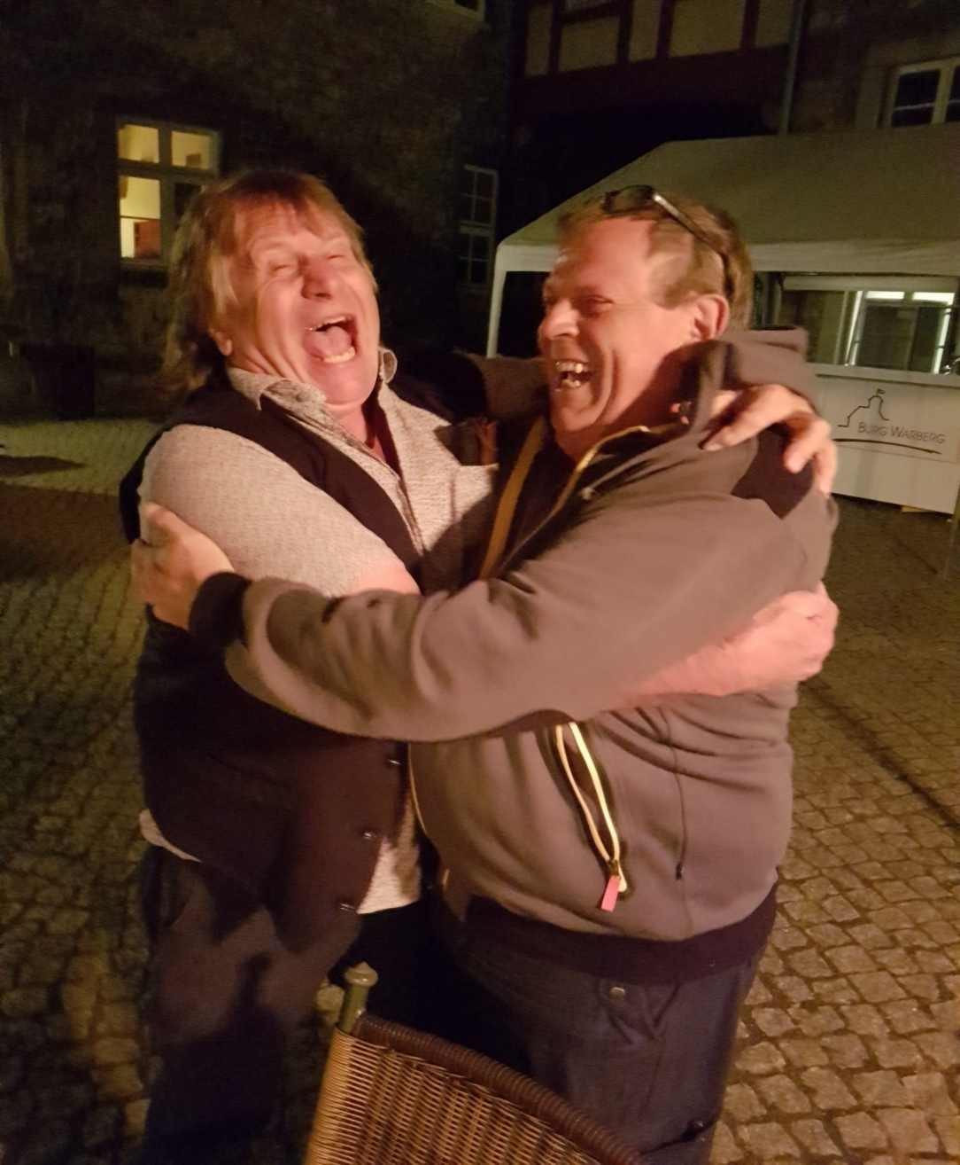
TOP 6 Personalien - Verabschiedungen
Notes:
Verabschiedung von Stefan Masch als Vorstandsmitglied => Übergabe Blumenstrauß und Präsent (Stefan)

Slide 62
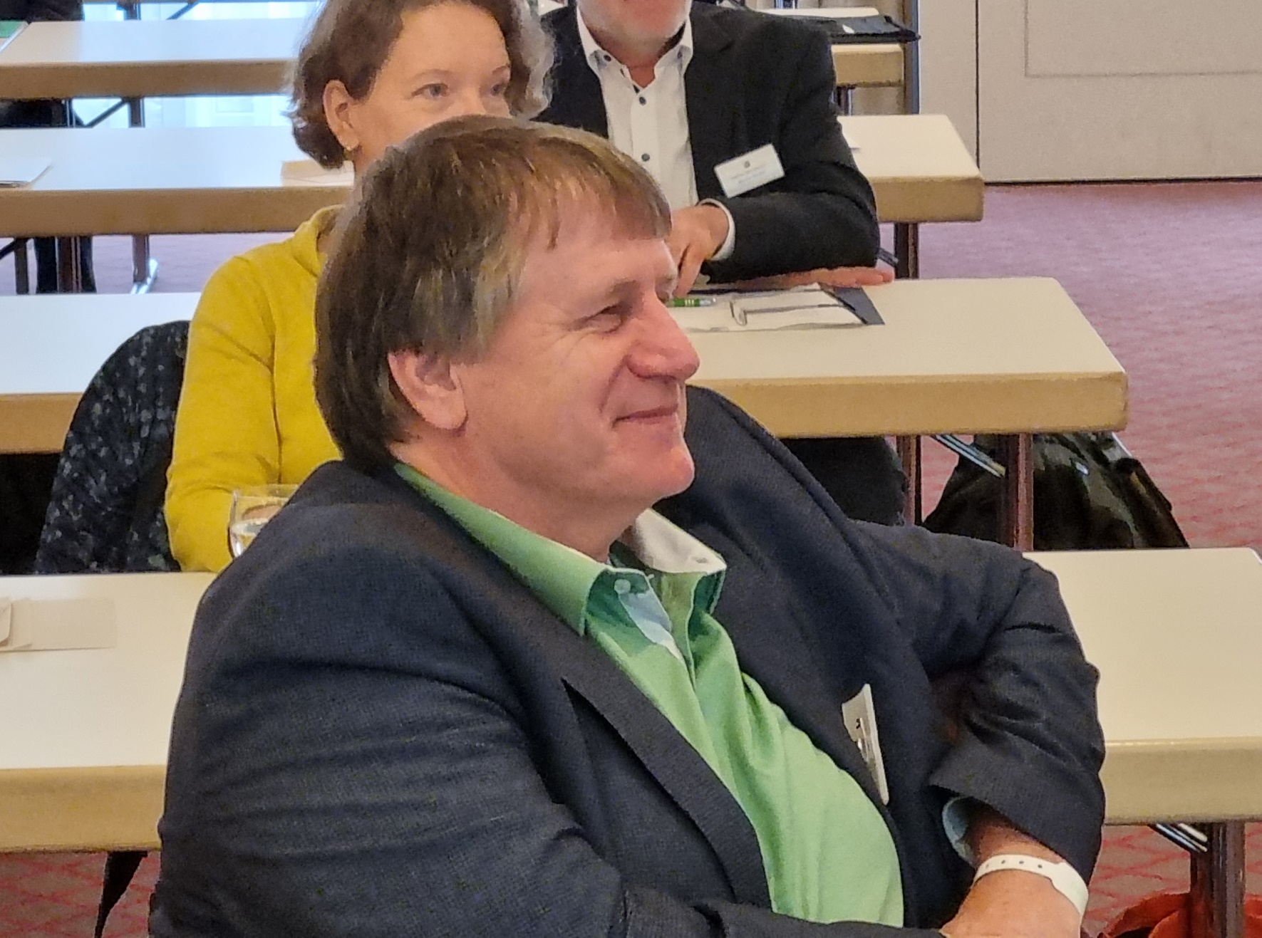
TOP 6 Personalien - Verabschiedungen

Slide 63
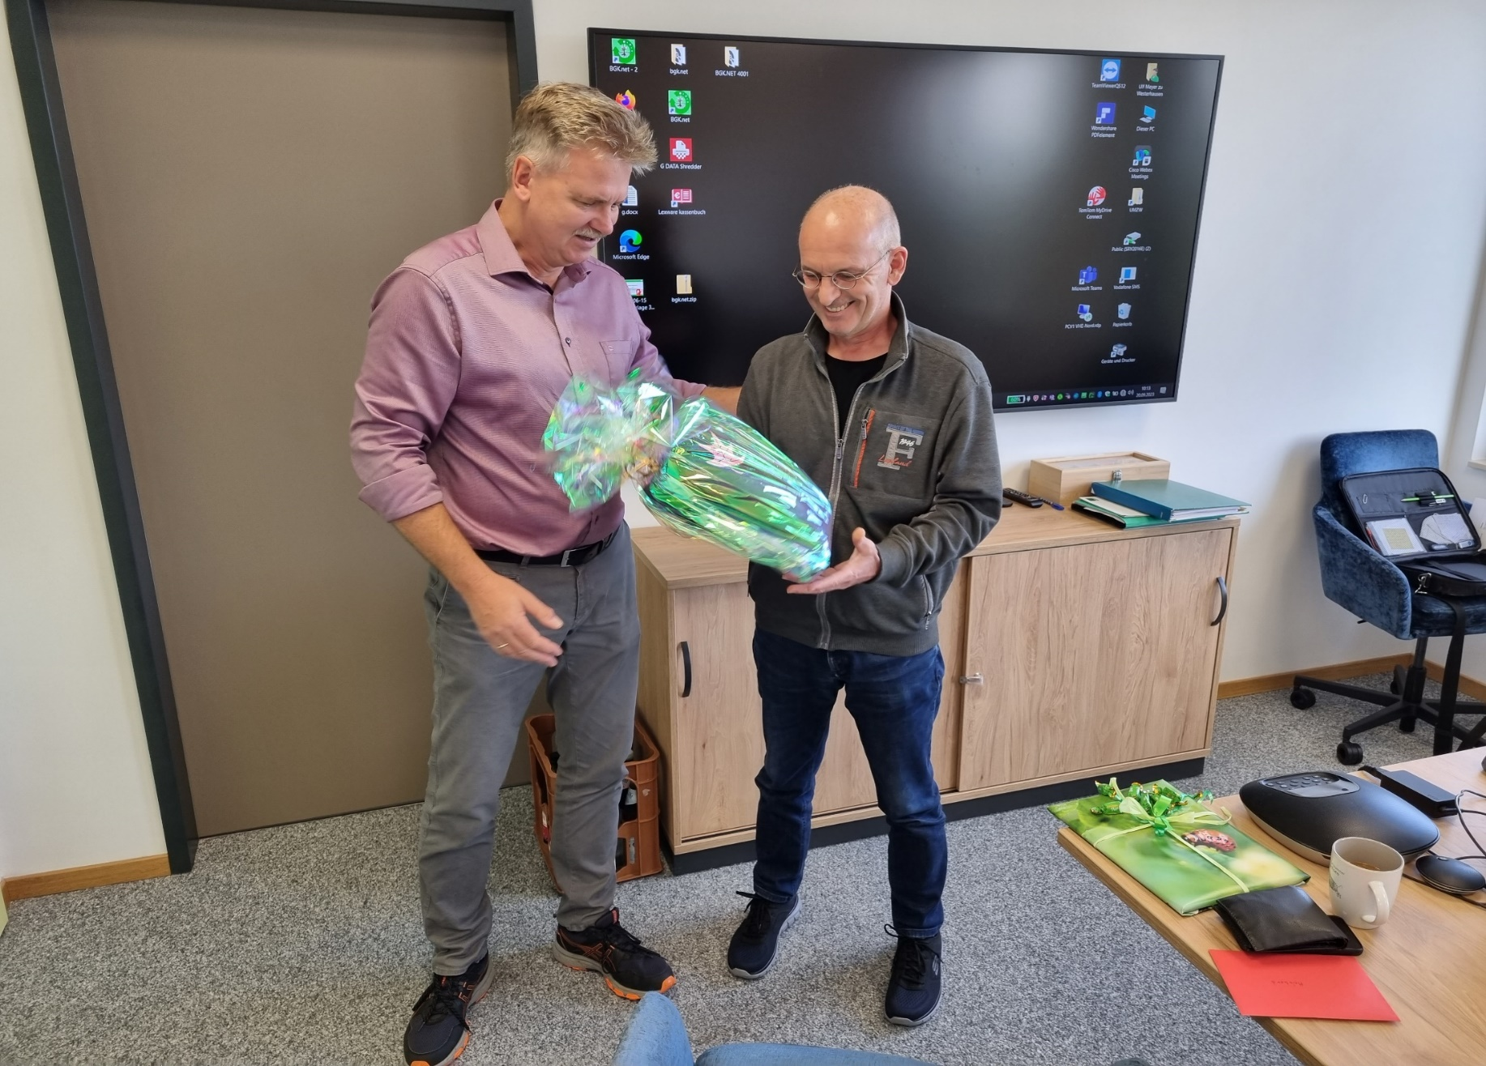
TOP 6 Personalien - Verabschiedungen
Vorstandssitzung September 2023
Notes:
Verabschiedung von Meinhard Müller als Vorstandsmitglied => Übergabe Blumenstrauß

Slide 64
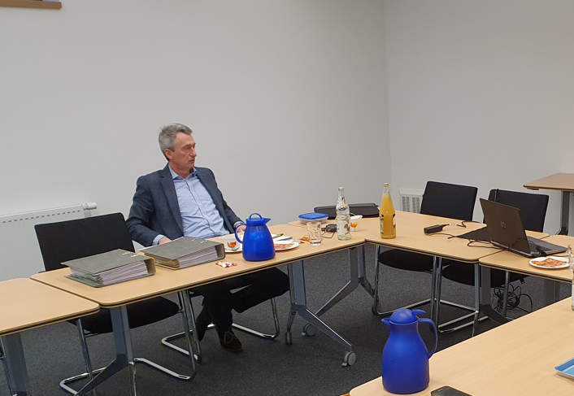
TOP 6 Personalien - Verabschiedungen
Kassenprüfung in Corona-Zeiten (März 2020)
Notes:
Verabschiedung Clemens Nüske (in Abwesenheit) als Rechnungsprüfer

Slide 65
TOP 7 Möglichkeit der Kurzvorstellung
Begrüßung, Genehmigung der Tagesordnung und
Feststellung der Beschlussfähigkeit
Durchsprache und Genehmigung des Protokolls über die
35. Mitgliederversammlung des VHE-Nord am 15.06.2023
Berichtspunkte
Haushaltsabschluss 2023
Laufendes Wirtschaftsjahr und Haushaltsplan 2025
Personalien
Möglichkeit der Kurzvorstellung neuer Mitgliedsbetriebe
Verschiedenes
Termine

Slide 66
TOP 7 Möglichkeit der Kurzvorstellung
Neue Mitglieder seit der letzten Mitgliederversammlung 2023
Herr Holger Pfau, 25.07.2023, AOMpers.
Herr Meinhard Müller, 20.09.2023, AOMpers.
Firma Bioabfallverwertung Heidekreis GmbH, 20.09.2023, OM
Firma ALBA Niedersachsen-Anhalt GmbH, 21.02.2024, OM
Firma Krebs Brüggen Sekundärrohstoffe GmbH & Co. KG, 03.04.2024, OM
Firma AWS Abfallwirtschaftsgesellschaft Landkreis Schaumburg mbH, 05.06.2024, OM
Landkreis Rotenburg (Wümme), Abfallwirtschaftsbetrieb, 05.06.2024, OM
Herr Kai Conrads, 07.06.2024, AOMpers.
Notes:
(Weitere in der Pipeline: KAW Hameln-Pyrmont, AWB LK Uelzen, Recyclingsanlage Fockbek o. a. aus Firmengruppe v. Bernhard Scheil, Nehlsen Firmengruppe

Slide 67
TOP 8 Verschiedenes
Begrüßung, Genehmigung der Tagesordnung und
Feststellung der Beschlussfähigkeit
Durchsprache und Genehmigung des Protokolls über die
35. Mitgliederversammlung des VHE-Nord am 15.06.2023
Berichtspunkte
Haushaltsabschluss 2023
Laufendes Wirtschaftsjahr und Haushaltsplan 2025
Personalien
Möglichkeit der Kurzvorstellung neuer Mitgliedsbetriebe
Verschiedenes
Termine
Notes:
Kommen wir zum Punkt „Verschiedenes“

Slide 68
TOP 8 Verschiedenes
Hinweis auf 2025:
Da hat der VHE-Nord e.V. 30ten Geburtstag
Vorschläge für Tagungsort, Tagungsthemen und Rahmenprogramm sind willkommen !!!
???
Notes:
Hinweis auf den 30ten Geburtstag und die Übersichtstabelle unserer bisherigen Tagungsorte und Titel (war als Anlage 9 zur Tagesordnung am 30.05.2024 an die Mitglieder versandt worden)
Hat noch jemand weitere Punkte, die anzusprechen sind ???

Slide 69
TOP 9 Termine
Begrüßung, Genehmigung der Tagesordnung und
Feststellung der Beschlussfähigkeit
Durchsprache und Genehmigung des Protokolls über die
35. Mitgliederversammlung des VHE-Nord am 15.06.2023
Berichtspunkte
Haushaltsabschluss 2023
Laufendes Wirtschaftsjahr und Haushaltsplan 2025
Personalien
Möglichkeit der Kurzvorstellung neuer Mitgliedsbetriebe
Verschiedenes
Termine
Notes:
Abschließend noch einige für den einen oder anderen interessante Termine => müssen nicht einzeln durchgearbeitet werden!!!

Slide 70
TOP 9 Termine (I) als Auswahl
11.-13.06.2024 | DLG-Feldtage auf Gut Brockhof Erwitte/Lippstadt
27.06.2024 | Getrennte Sammlung von Bio- und Grünabfällen in verdichteten Siedlungsbereichen in Nordrhein-Westfalen, LANUV NRW in Duisburg
17.07.2024 | Tagung „Offene Plattform Bioabfall 2024“ im Innenministerium BW, Stuttgart
18.09.2024 | AK Recht Treffen mit Büro INTECUS in Hannover
Sept. 2024 | Gemeinsame AK-Sitzung zu Nachhaltigkeits-berichterstattung, Datum und Ort noch offen
Oktober 2024 | Gemeinsame AK-Sitzung, Schwerpunkt KRITIS, bei der AWG in Bassum
07.-08.11.2024 | BGK Humustag und Mitgliederversammlung in Münster

Slide 71
TOP 9 Termine (II) als Auswahl
12.11.2024 | Mitgliederversammlung der ggs e.V. (online)
12.-15.11.2024 | Eurotier und Energy Decentral in Hannover
21.11.2024 | IVG Branchentag Erden und Substrate (ehemals Dt. Torf- und Humustag) in Bad Zwischenahn
21.-22.11.2024 | Mitgliederversammlung und Fachtagung der ASA e.V. in Berlin
26.-27.11.2024 | 16. Bad Hersfelder Biomasseforum in Bad Hersfeld
Notes:
Sitzung schließen ! Zeit aufschreiben !!!

Slide 72
Weiterer organisatorischer Ablauf
Tag 2: 14. Juni 2024
Ca. 12:00 – 12:45 Uhr Mittagsimbiss hier in der WUNDERINO Arena
Ab ca. 14:00 Uhr Ca. 2stündige Exkursion zur Besichtigung des
oar Humus- und Erdenwerkes
(Eigene Anfahrt, 20-25 min.)
Adresse: oar Humus- und Erdenwerk,
Dehnhöft 5, 24161 Altenholz
Oder:
Gute Heimreise und
auf ein Wiedersehen in 2025 !!!
Notes:
Nachfolgend die Wegbeschreibung zur Anlage in Altenholz
Fahrgemeinschaften bilden! Wer keine Fahrgelegenheit hat, soll sich bitte bei Frau Wiepking melden !!!

Slide 73
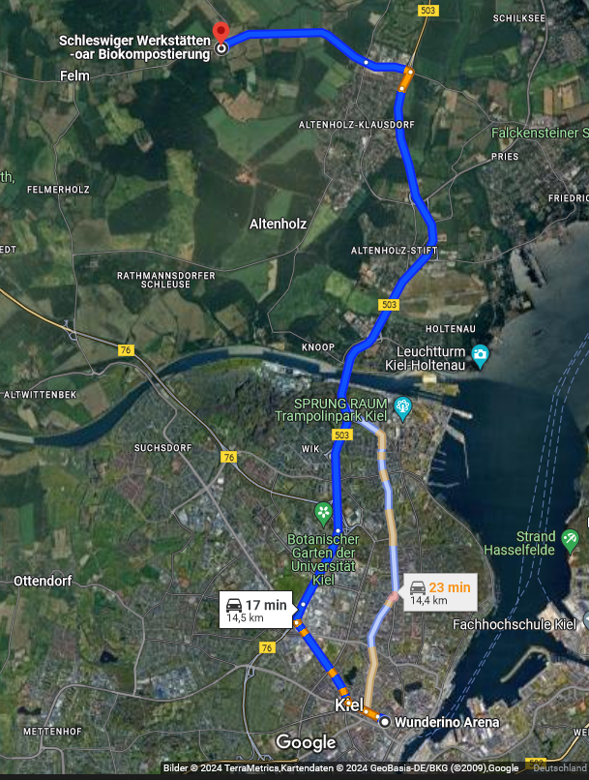
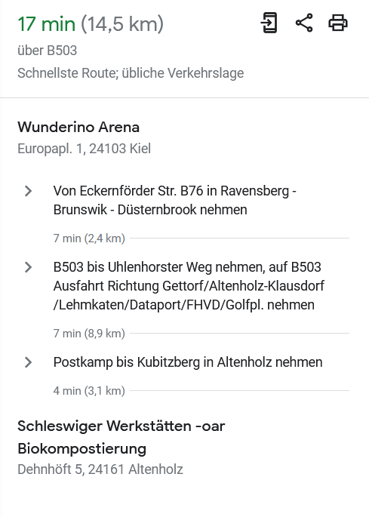
Anfahrt zum Humus- und Erdenwerk der oar

Slide 74
Info in eigener Sache
Wir bitten um
Rückgabe der Namenschilder!
Vielen Dank!

